Slide 1
Streamy
OOP Obecně (Základní pojmy), Třídy a Objekty
13.05.20 17:00
Dědičnost
15.05.20 17:00
Polymorfismus, abstraktní třídy
20.05.20 17:45
Generičnost
22.05.20 17:45

Slide 2
Objekt
Vnitřní stav (nějaký soubor proměnných, tzv. atributy - mohou to být i další objekty)
Vnitřní chování (soubor procedur, tzv. metody)
Každý objekt ze

Slide 3
Třída
Třída je schéma, které popisuje vnitřní strukturu objektu a jeho vnější rozhraní.
Na základě třídy je možné tvořit jednotlivé objekty. Některé jazyky mají schopnost modifikovat třídy za běhu (tzv. reflexe) nebo prohlížet jejich strukturu (tzv. introspekce).
Třída je

Slide 4
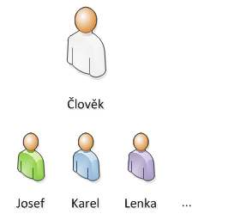
Instance Třídy
Instance třídy - datová struktura v paměti počítače, vytvořená podle dané třídy.

Slide 5
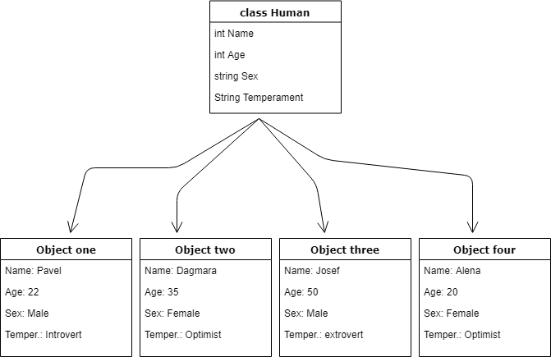

Slide 6
Zapouzdření
Dědičnost
Polymorfismus

Slide 7
Implementace

Slide 8
Implementace
Bankovní systém – Banka, klienti
Jednoduché třídy s několika metodami
Základní dědičnost (Člověk -> Klient), (Účet->Podúčet)
Vektory – „Dynamické pole“

Slide 9
